Slide 1
АО «Cеверо-Казахстанская Распределительная Электросетевая Компания»
г. Петропавловск 2024 год

Slide 2
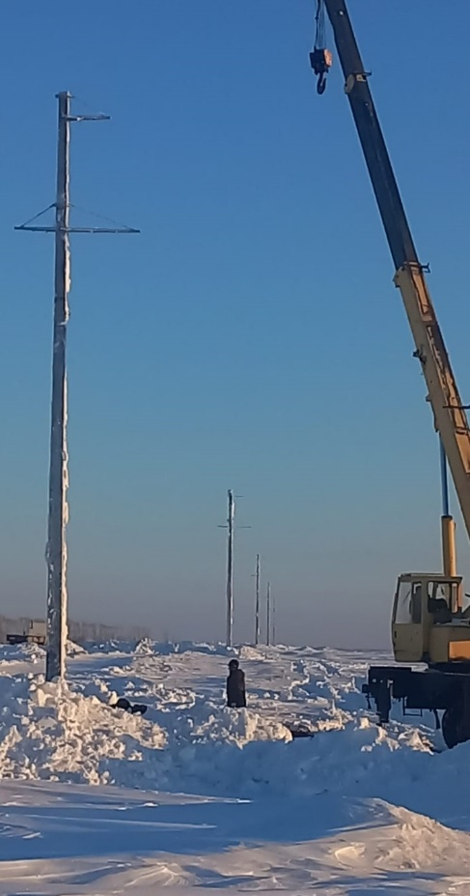
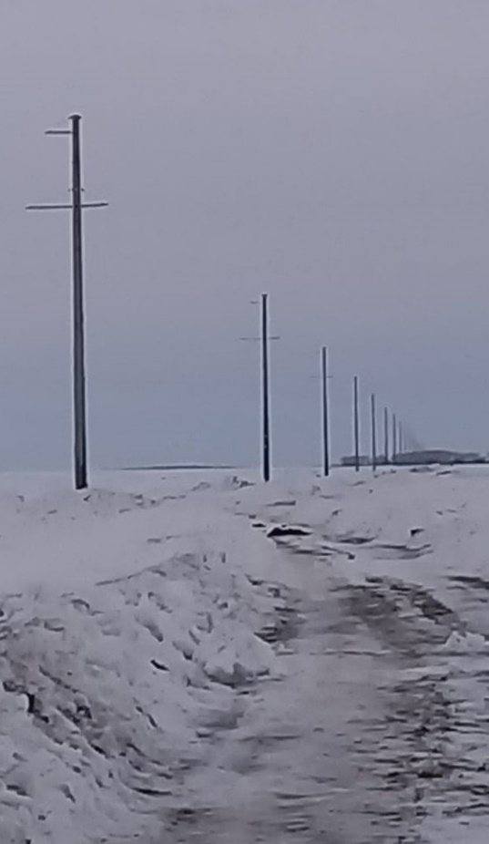
Реконструкция ВЛ-35 кВ «Опытная-Рублёвка».
Частично выполнено мероприятие по выносу ВЛ 35 кВ «Опытная-Рублёвка» из заболоченной местности, запланированное Инвестиционной программой на 2023 год .
В первом полугодии 2023 г. проведены закупочные процедуры на осуществление авторского и технического надзора за реализацией проекта, и на выполнение работ по выносу ВЛ 35 кВ. К работам приступили только после наступления низких температур, ввиду отсутствия возможности прокладки подъездных путей к ВЛ-35 кВ в заболоченной местности.
Завершение работ по данному мероприятию перенесено на 2024 год.
5

Slide 3
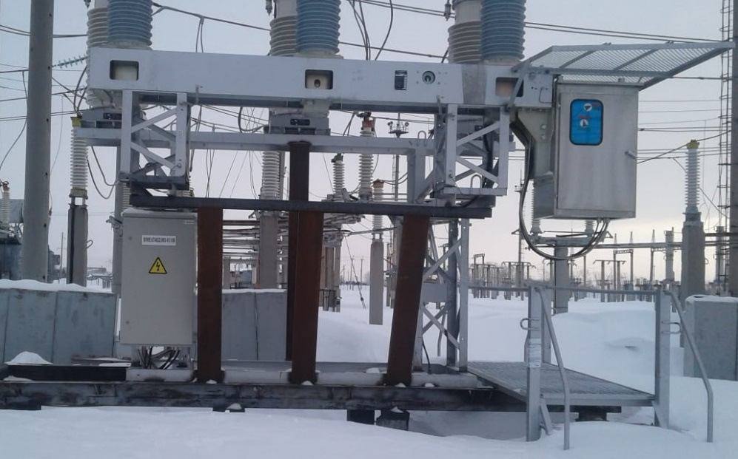
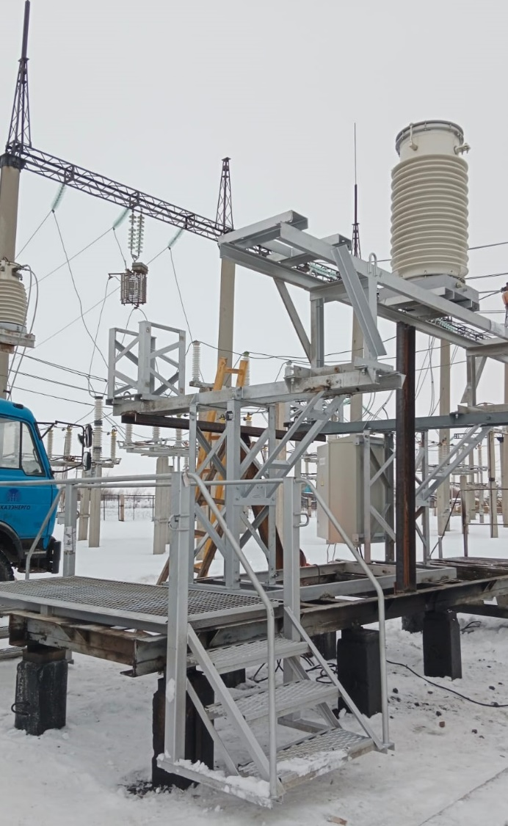
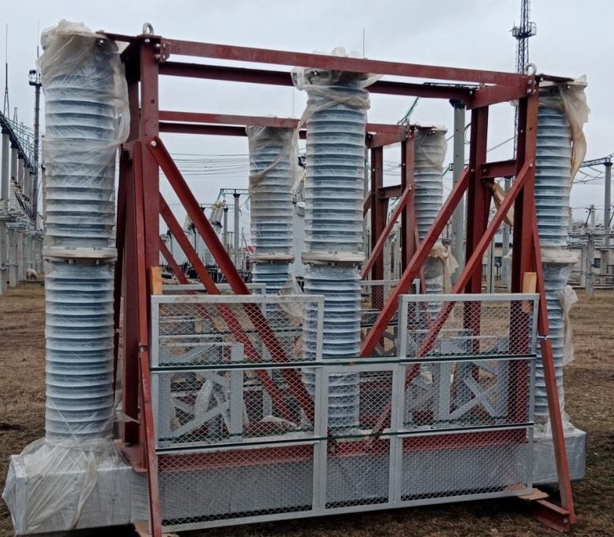
Приобретение блока ОРУ-110 кВ для замены на подстанциях области
В связи с физическим износом оборудования подстанций ПС 220/110/35/10 кВ «Киялы» в рамках инвестиционной программы были приобретены и установлены 2 блока ОРУ-110 кВ.
5

Slide 4
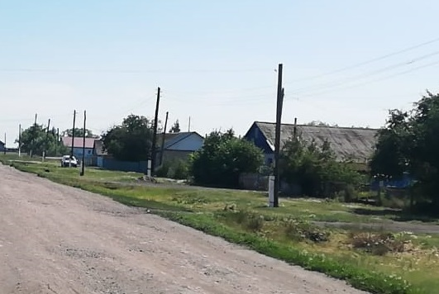
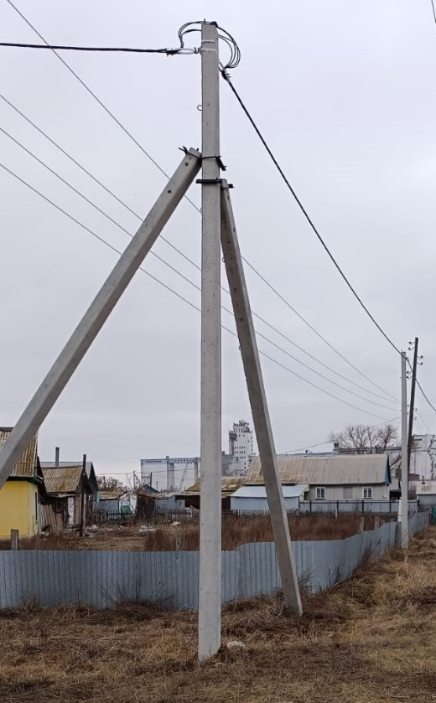
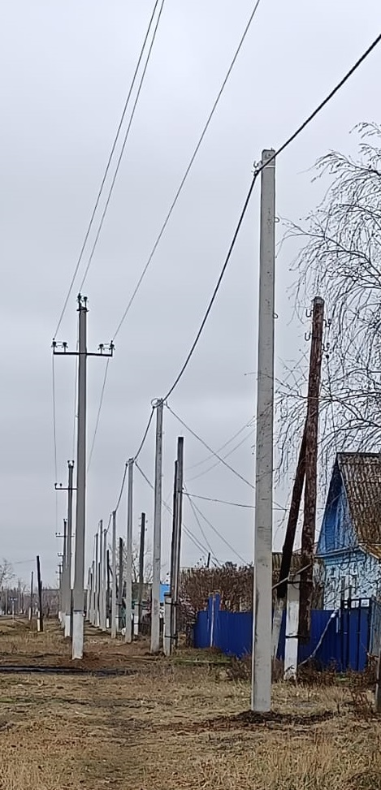
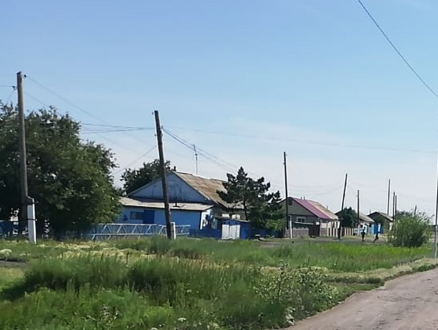
Реконструкция воздушных линий электропередачи напряжением 0,4 кВ в с. Смирново, Аккайынского района.
До реконструкции
После реконструкции
В рамках инвестиционной программы 2023 года выполнена реконструкция воздушных линий электропередачи 0,4 кВ в с. Смирново, Аккайынского района, протяженность 10,82 км.
6

Slide 5
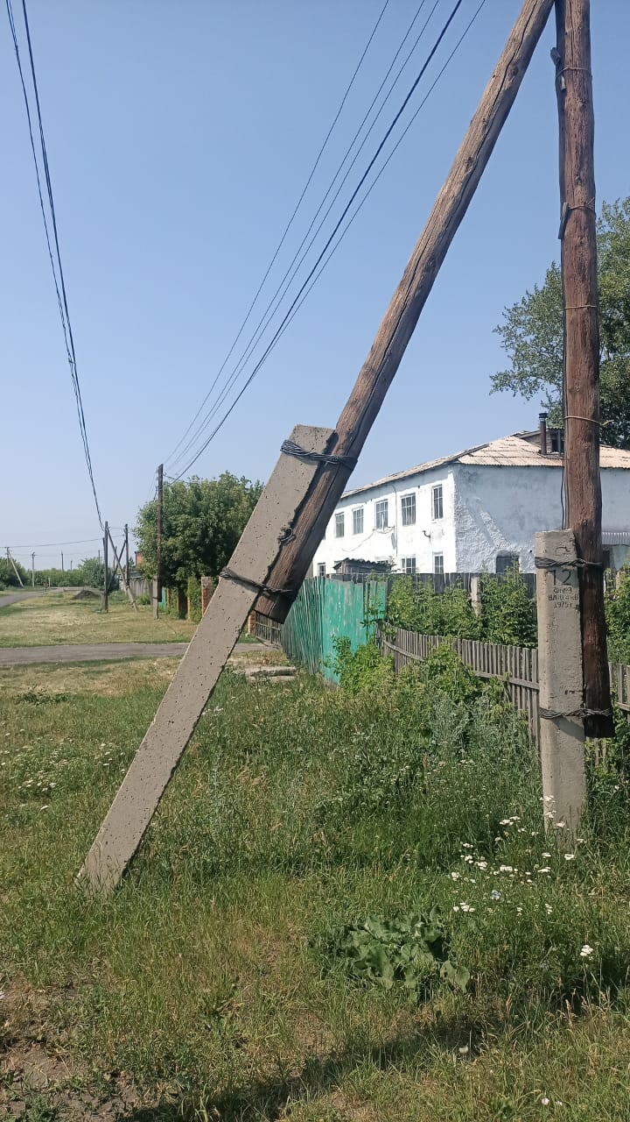
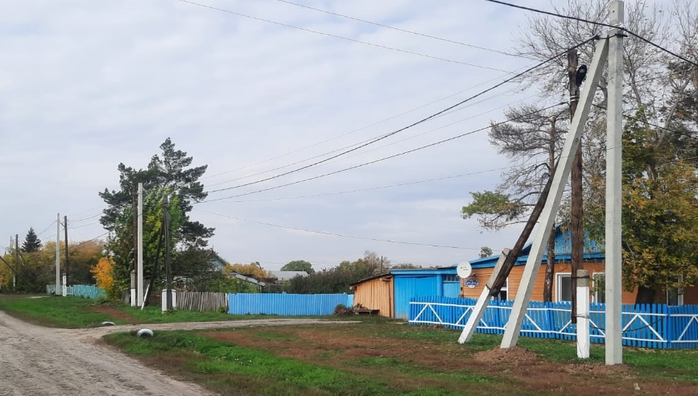
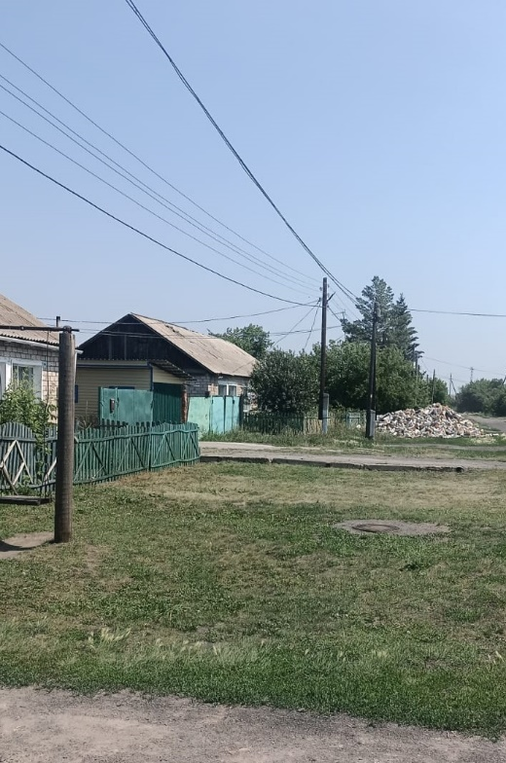
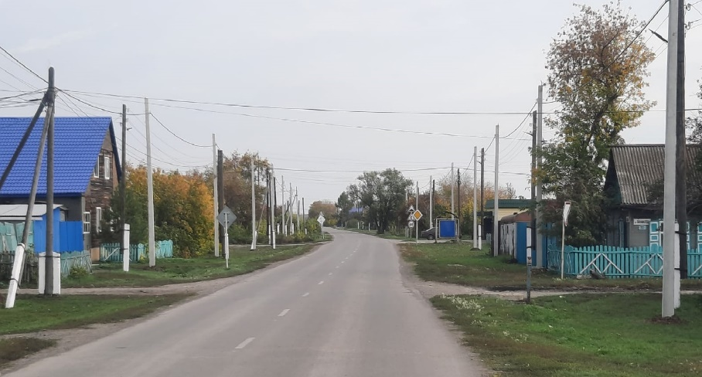
Реконструкция воздушных линий электропередачи напряжением 0,4 кВ в г. Булаево,
района М. Жумабаева
До реконструкции
После реконструкции
В рамках инвестиционной программы 2023 года также выполнены работы по реконструкции воздушных линий электропередачи 0,4 кВ от КТПН-10/0,4 кВ №3-2 «ул. Ново-Лесная» в г. Булаево, района М. Жумабаева протяженностью 4,36 км.
7

Slide 6
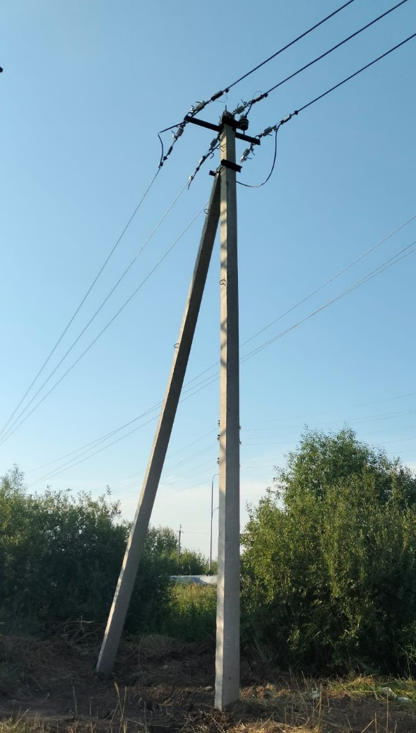
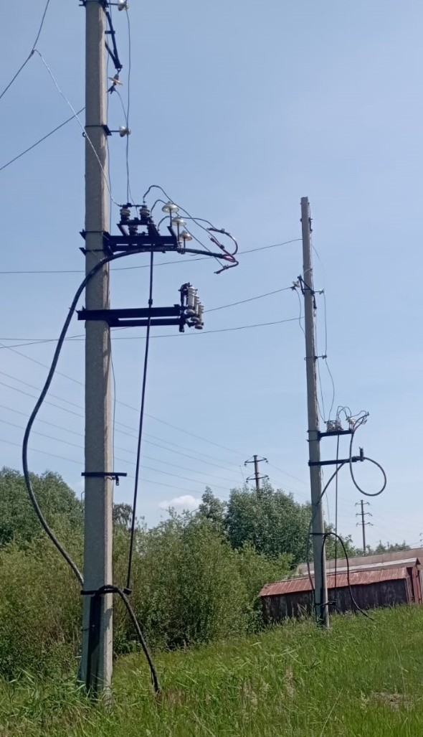
Реконструкция воздушных линий электропередачи напряжением 10 кВ в г. Петропавловске
В рамках инвестиционной программы 2023 года выполнена реконструкция воздушных линий электропередачи 10 кВ, на следующих объектах:
- ВЛ 10 кВ фид.17 от ПС 110/10 кВ №8;
- ВЛ 10 кВ фид.4 от ПС 110/10 кВ №8.
7

Slide 7
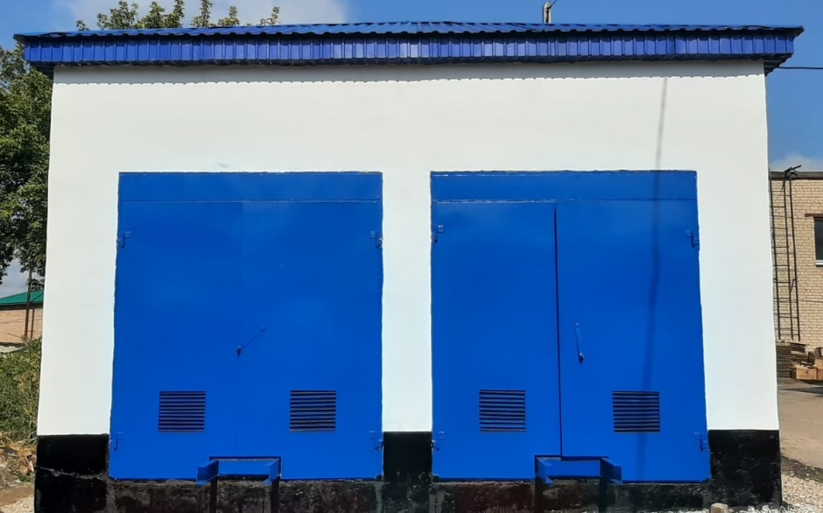
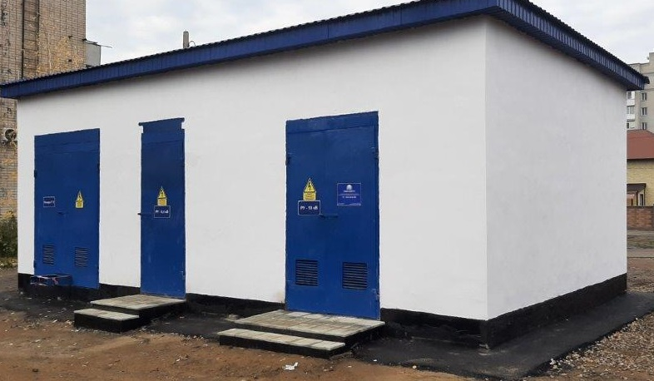
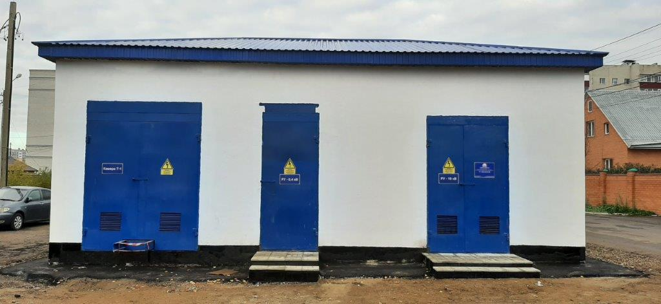
Реконструкция зданий ТП 10/0,4 кВ в г. Петропавловск
В связи с неудовлетворительным состоянием зданий ТП-10/0,4 кВ, для обеспечения качества, надёжности и эффективности предоставляемых услуг по передаче электроэнергии, была проведена реконструкция зданий ТП 10/0,4 кВ в г. Петропавловск.
5

Slide 8
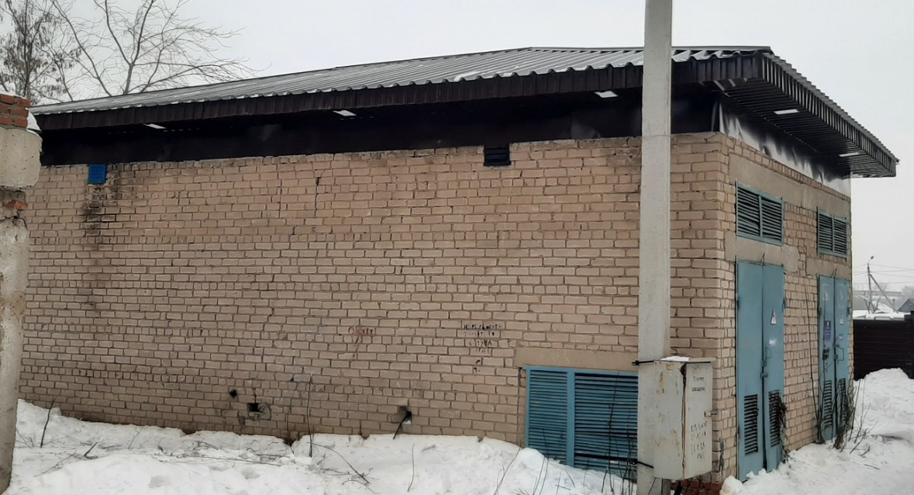
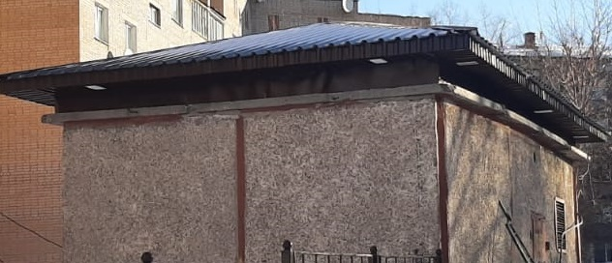
Ремонт кровель зданий ТП 10/0,4 кВ в г. Петропавловск
Во избежание риска повреждения оборудования и обрушения зданий, в рамках Инвестиционной программы 2023 года был произведен ремонт кровель ТП 10/0,4 кВ в г.Петропавловске.
5

Slide 9
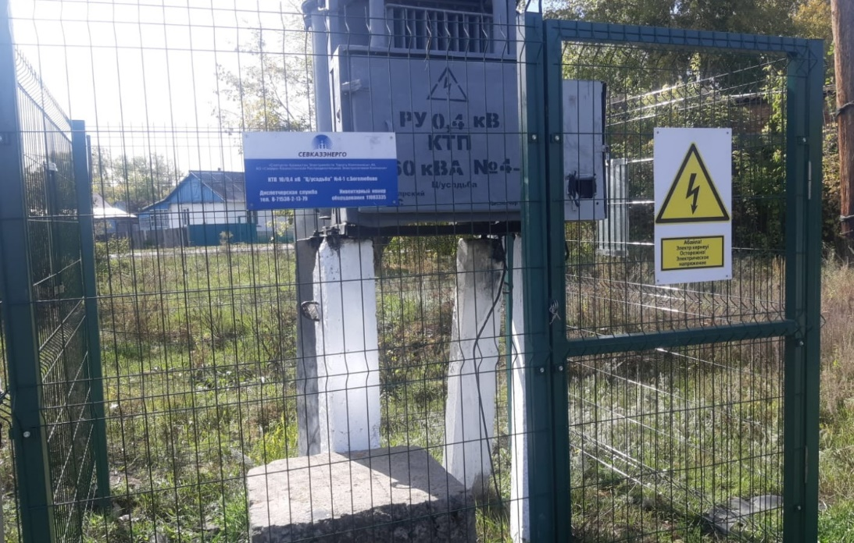
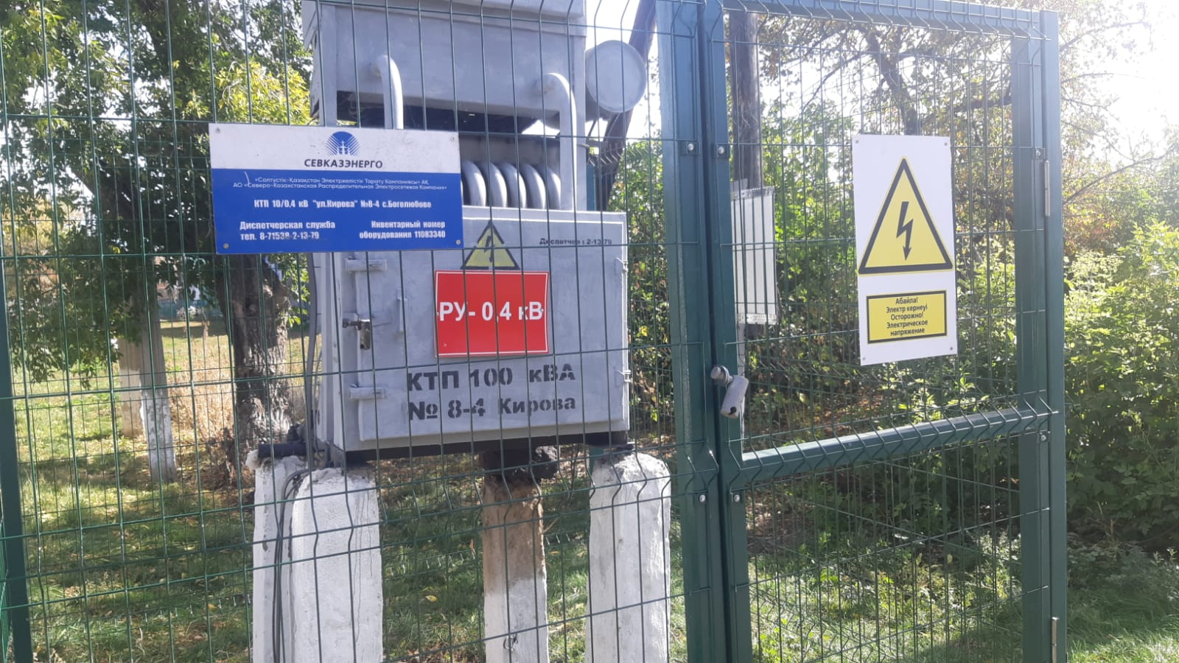
Ремонт и восстановление металлических ограждений КТП 10/0,4 кВ
В полном объеме выполнены работы по ремонту и восстановлению металлических ограждений КТП 10/0,4 кВ в районах области и г.Петропавловске.
2

Slide 10
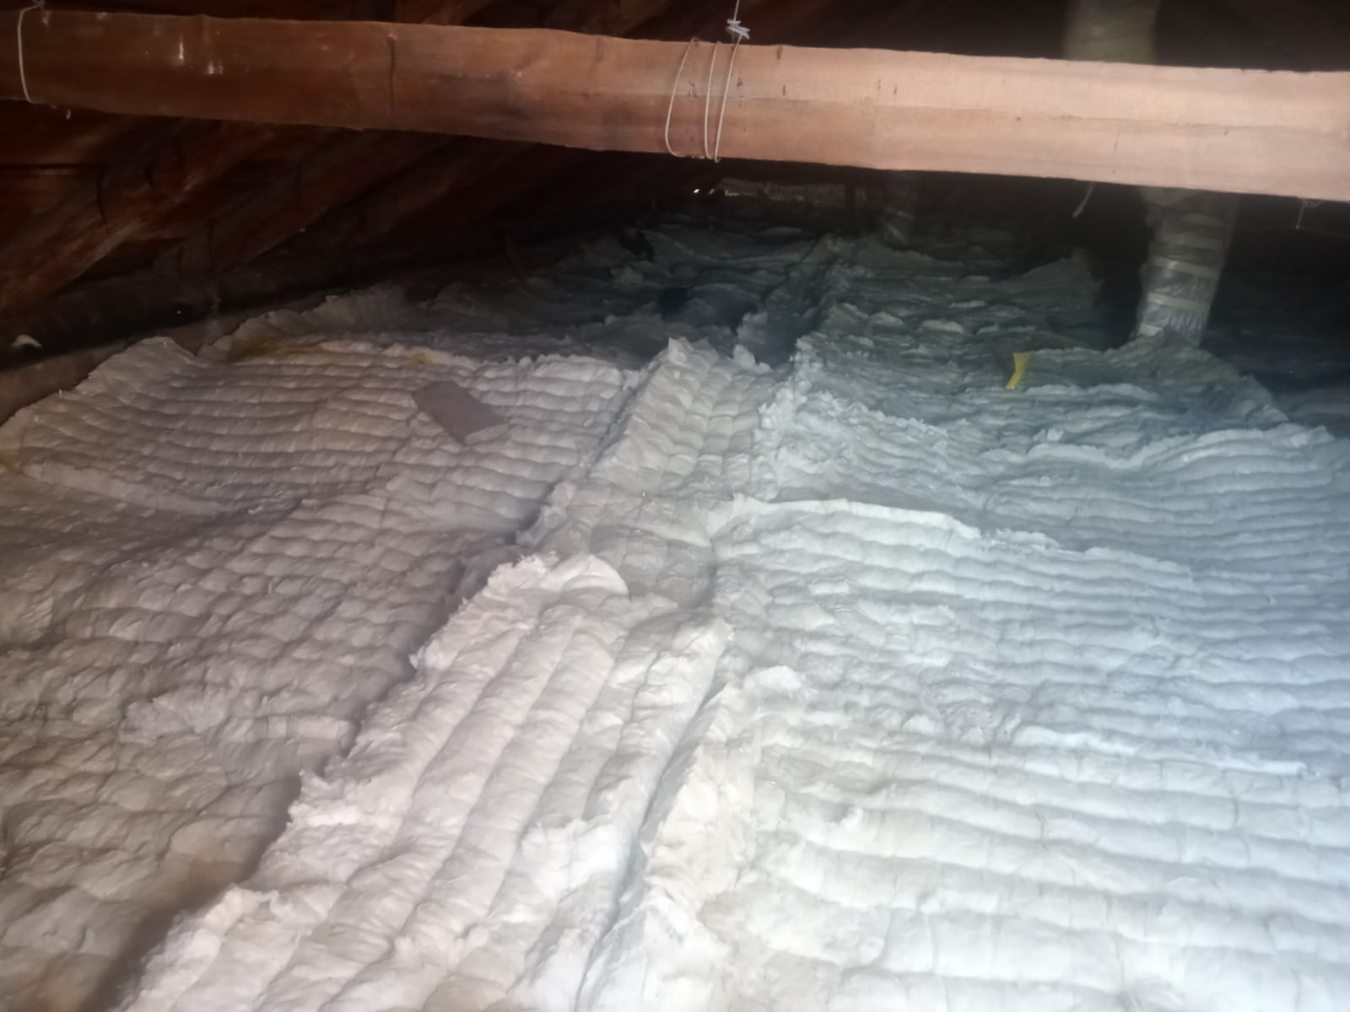
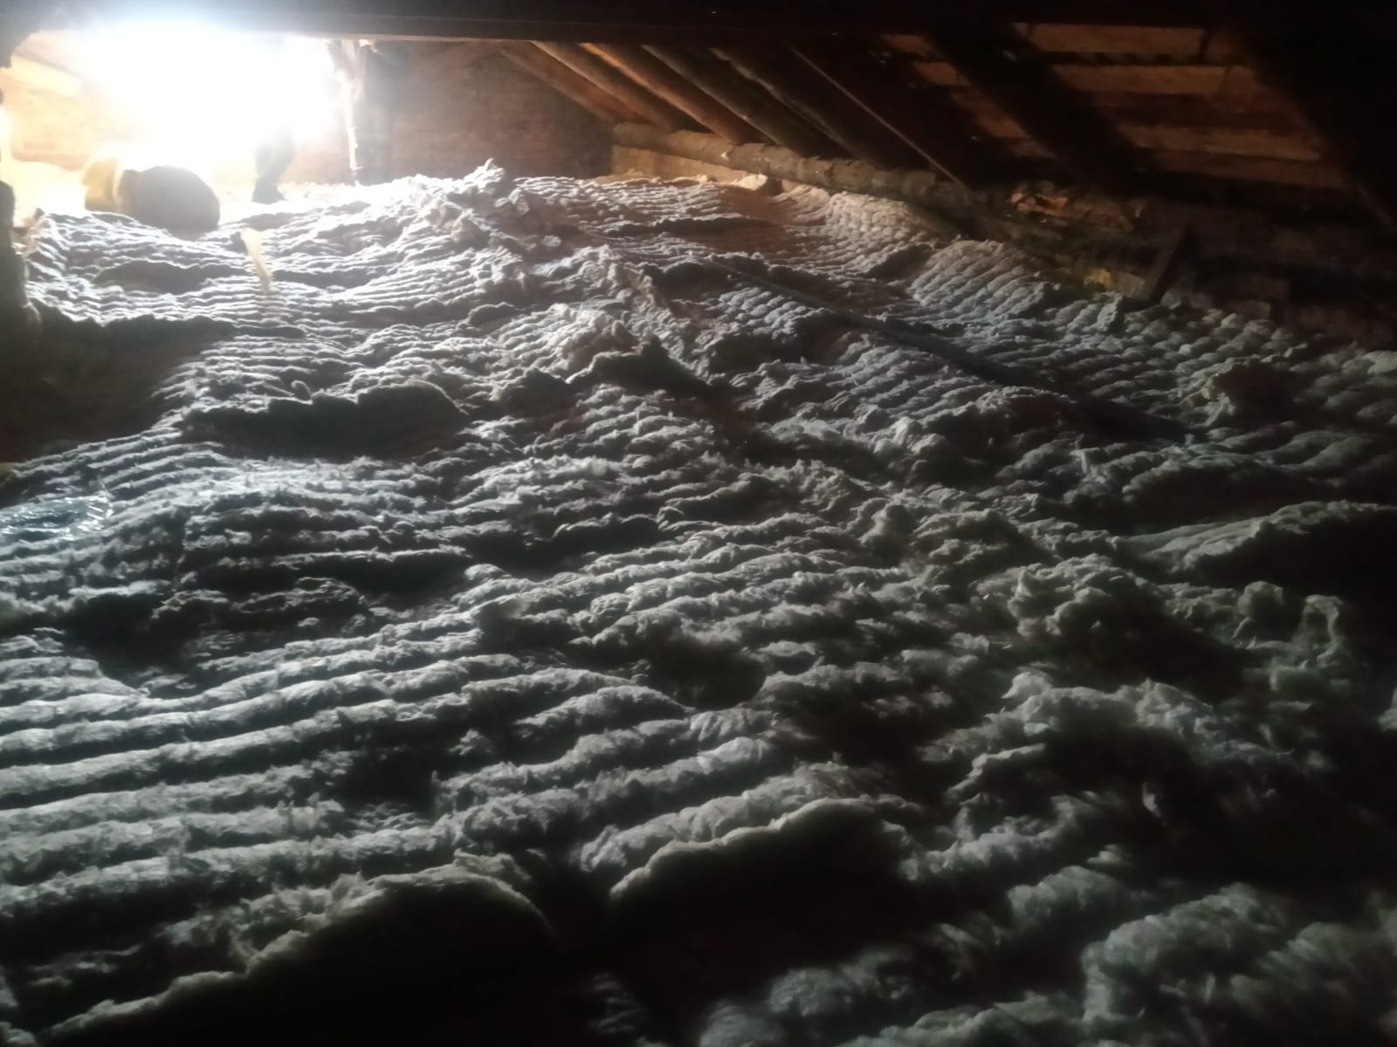
Утепление крыши (чердачного перекрытия) зданий
В рамках инвестиционной программы на 2023 год было выполнено мероприятие по утеплению крыши (чердачного перекрытия) зданий, состоящих на балансе АО «СКРЭК».
5

Slide 11
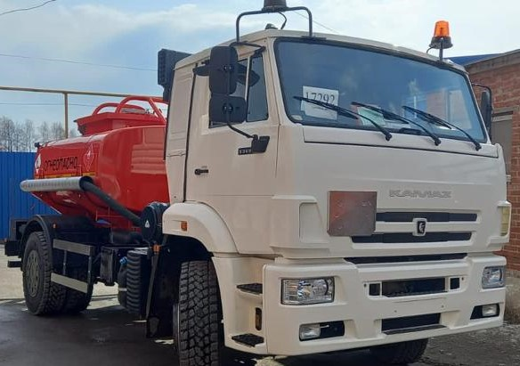
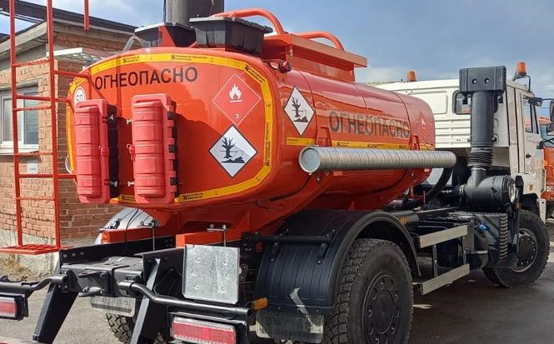
Приобретение спецавтотранспорта
Для поддержания парка транспортных средств АО «СКРЭК» в рабочем состоянии, в рамках ИП 2023 года был приобретен автотопливозаправщик на базе КАМАЗ-53605.
5

Slide 12
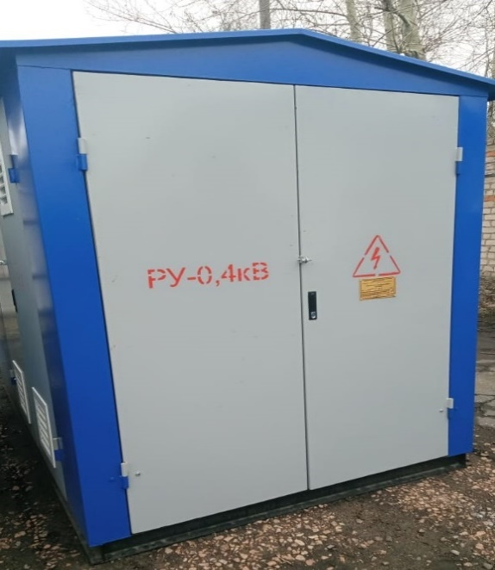
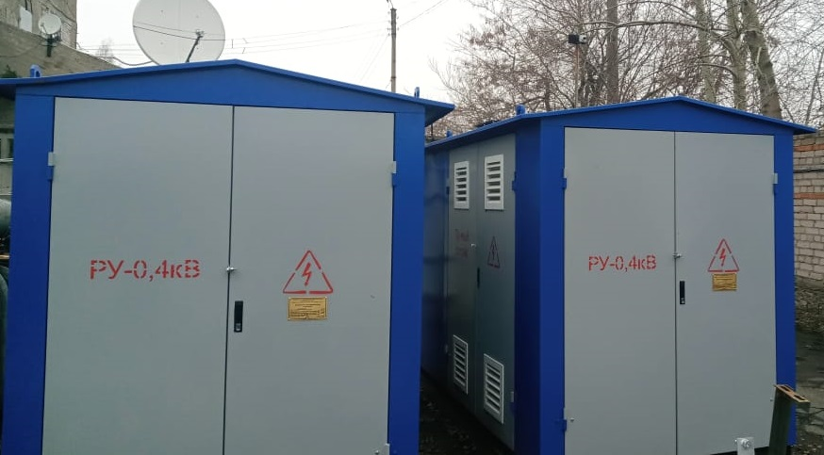
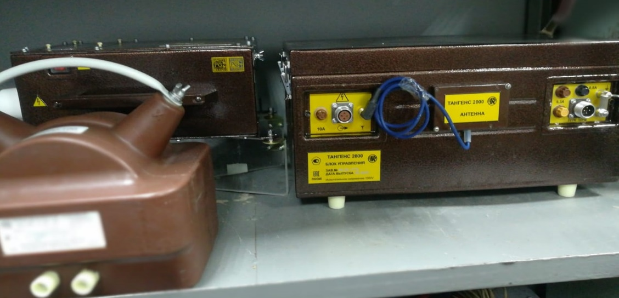
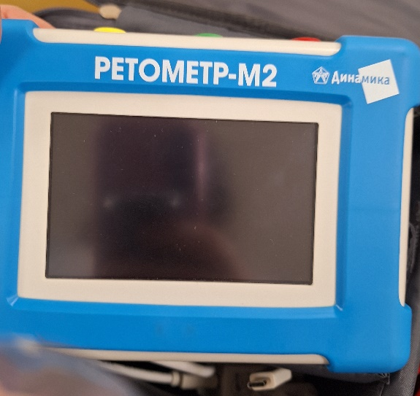
Приобретение основных средств
Также в рамках Инвестиционной программы были приобретены КТПН 10/0,4 кВ, для замены оборудования, отслужившего нормативный срок эксплуатации.
А для своевременного и качественного выполнения работ при осуществлении производственной деятельности приобретены средства измерений, инструменты, приспособления, приборы и диагностическое оборудование.
5

